Slide 1
校园搭子推荐系统
基于MBTI心理特质与微观消费特征的智能匹配
机器学习课程大作业
K-Means Clustering + Random Forest + Recommendation System
2026.06

Slide 2
CONTENTS
目录
01
02
项目概述
技术路线
背景 / 数据采集 / 项目目标
K-Means / Random Forest / Flask
03
04
核心成果
总结展望
聚类分析 / MBTI预测 / 推荐系统
不足 / 未来方向 / 深度学习扩展
02 / 14

Slide 3
01
项目概述
PROJECT OVERVIEW
03 / 14

Slide 4
项目背景与动机
核心问题
项目目标
消费行为 + 性格特质
阶段一 无监督聚类
是影响大学生社交匹配的两大维度
K-Means识别校园消费群体
阶段二 有监督分类
能否用消费数据自动识别群体类型
随机森林预测MBTI性格四维
阶段三 推荐系统
并预测MBTI性格?
Flask Web应用 + 搭子匹配引擎
04 / 14

Slide 5
数据采集
69
62
19
5
原始问卷
有效样本
题目数
模块
问卷五大模块
数据亮点
基础信息：性别/年级/生活费/来源
MBTI自测：E/I S/N T/F J/P 四维
覆盖全国多所高校
男女比例均衡
细分消费：餐饮/社交/服饰/学习/数码
社交偏好：交友偏好/搭子态度/结伴场景
年级跨度大一到研究生
月生活费覆盖完整区间
消费行为：决策习惯/看重因素/兴趣投入
消费维度细分到品类
05 / 14

Slide 6
02
技术路线
TECHNICAL APPROACH
06 / 14

Slide 7
三阶段技术路线
1
无监督聚类
2
有监督分类
3
推荐系统
K-Means 聚类
Random Forest
Flask Web 后端
肘部法则 + 轮廓系数
LOOCV 留一法验证
浅粉系前端界面
最优K=4
SMOTENC 过采样
Cosine相似度匹配
>
>
识别四类消费群体
4个独立RF分类器
TOP-5搭子推荐
scikit-learn
imbalanced-learn
Chart.js雷达图
数据清洗 > 特征工程 > 模型训练 > 推理部署 > 前端交互
07 / 14

Slide 8
03
核心成果
CORE RESULTS
08 / 14

Slide 9
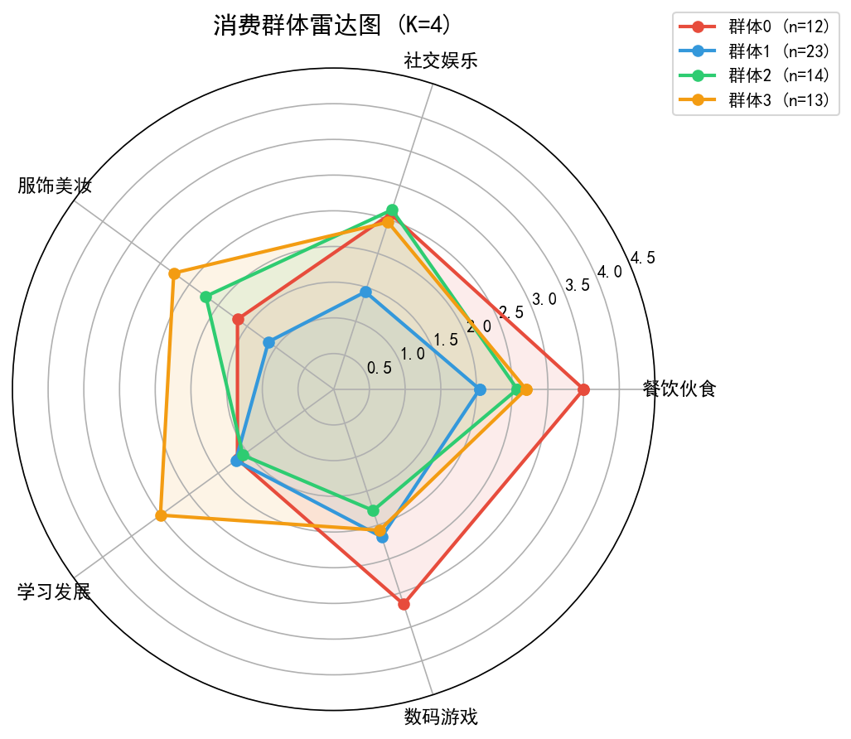
K-Means 聚类结果 (K=4)
群体 0
群体 1
群体 2
群体 3
高消费数码型
节俭生存型
社交体验型
自我提升型
月预算 4.08 | 12人
月预算 2.13 | 23人
月预算 3.07 | 14人
月预算 3.15 | 13人
餐饮3.5 数码3.17 兴趣2.08
餐饮2.04 各项消费偏低
社交2.64 服饰2.21
学习3.0 兴趣2.38 服饰2.77
主流MBTI: XNTP
主流MBTI: ISFP
主流MBTI: XSFP
主流MBTI: XNFP
关键发现
节俭生存型占比最大 (37.1%)
高消费数码型预算最高但人数最少
自我提升型学习投入最高 (3.0)
社交体验型社交支出远超其他群体
四类群体之间特征差异显著
K=4时轮廓系数最优，聚类效果良好
09 / 14

Slide 10
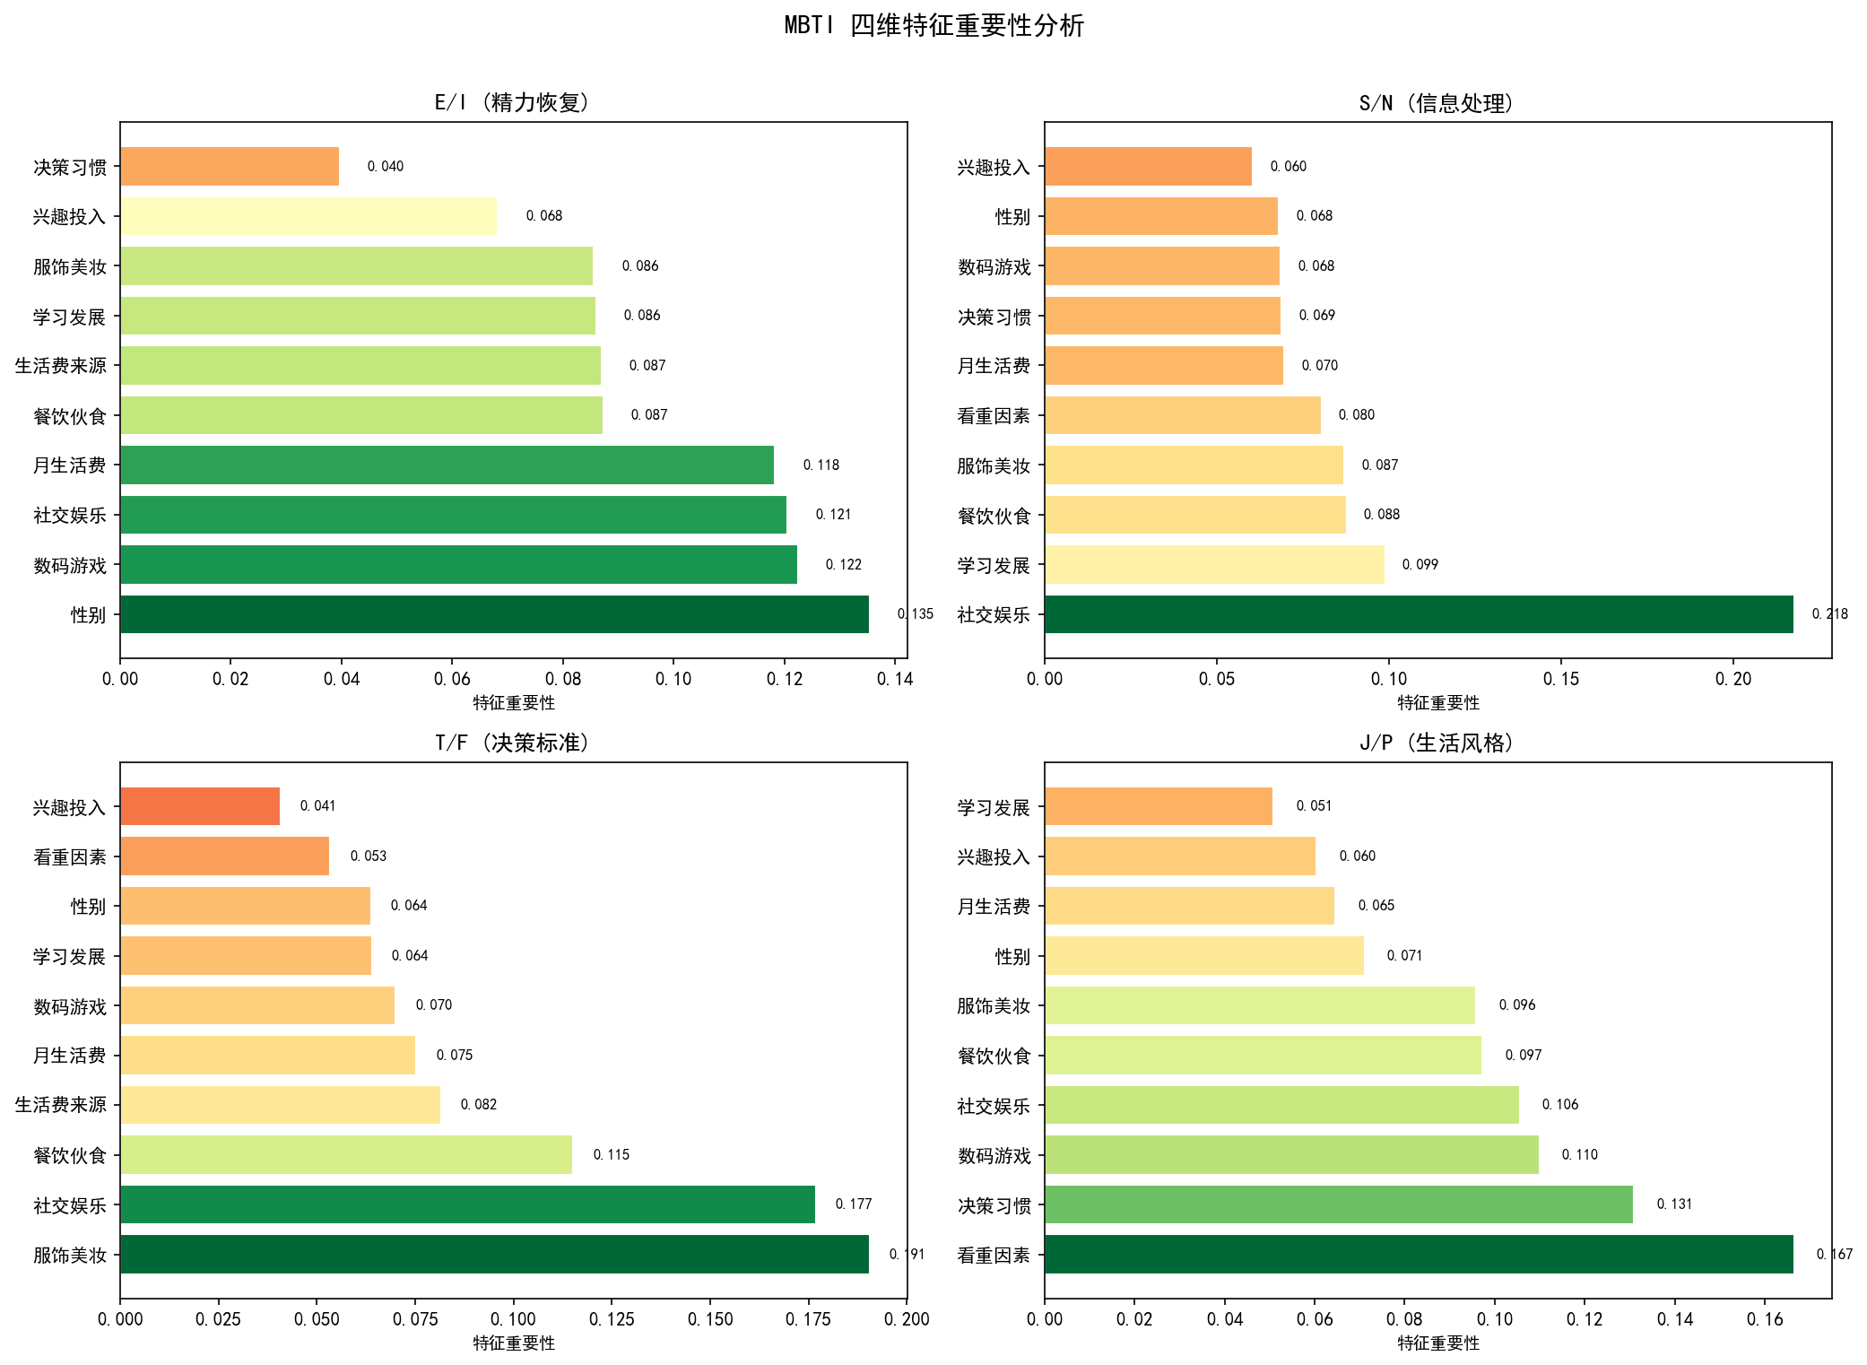
MBTI 四维预测结果
模型性能一览
方法说明
E/I 精力恢复
3分类(含X)
样本不足
分类器：Random Forest (n=100, depth=5)
验证：LOOCV 留一法交叉验证
S/N 信息处理
2分类
61.3%
不平衡：SMOTENC 过采样
T/F 决策标准
2分类
51.6%
特征：12维 (5消费+4行为+3人口学)
目标：4个独立RF x MBTI四维
J/P 生活风格
2分类
48.4%
核心发现
S/N维度预测效果最好 (61.3%)
验证了消费行为可预测MBTI的假设
E/I维度受限于仅9份外倾样本
数码游戏是预测E/I的最重要特征
餐饮伙食是预测S/N的最重要特征
10 / 14

Slide 11
推荐系统架构
KMeans 聚类
用户输入
多维度匹配引擎
7维消费画像
RF MBTI预测
余弦相似度
MBTI互补
预算匹配
场景契合
TOP-5 最佳匹配搭子
0.40x相似度 + 0.20x预算 + 0.20x互补 + 0.20x场景
技术栈
Flask 后端 API
HTML/CSS/JS 前端
Chart.js 雷达图
scikit-learn
Cosine Similarity
浅粉色系孟菲斯界面
11 / 14

Slide 12
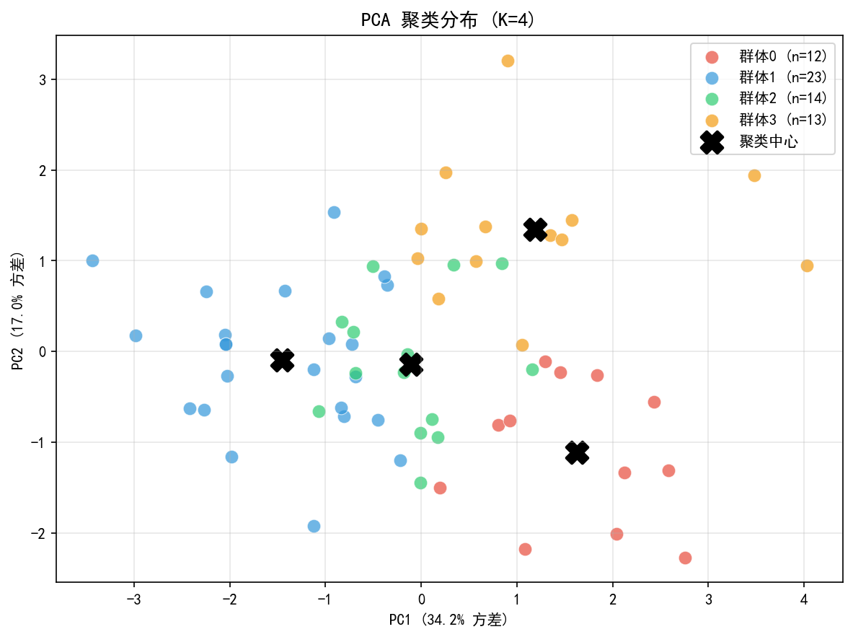
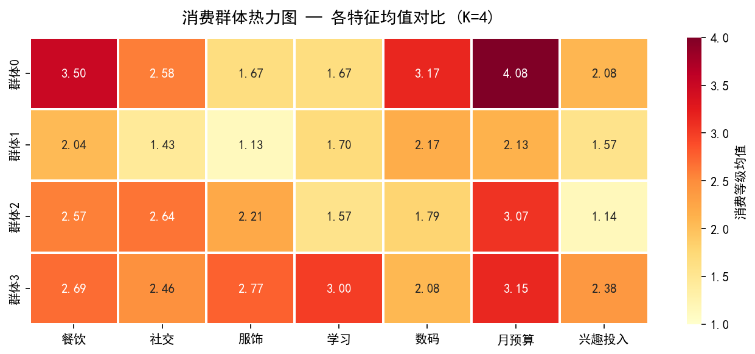
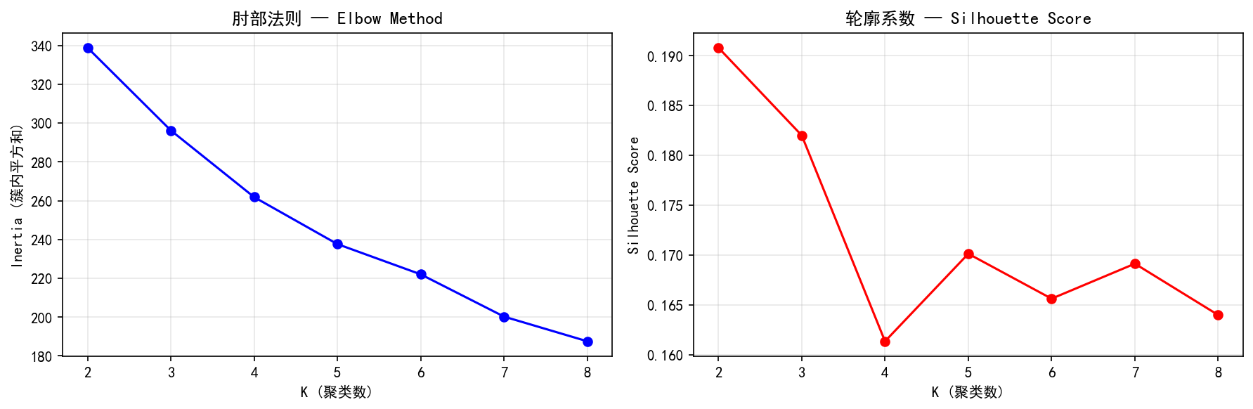
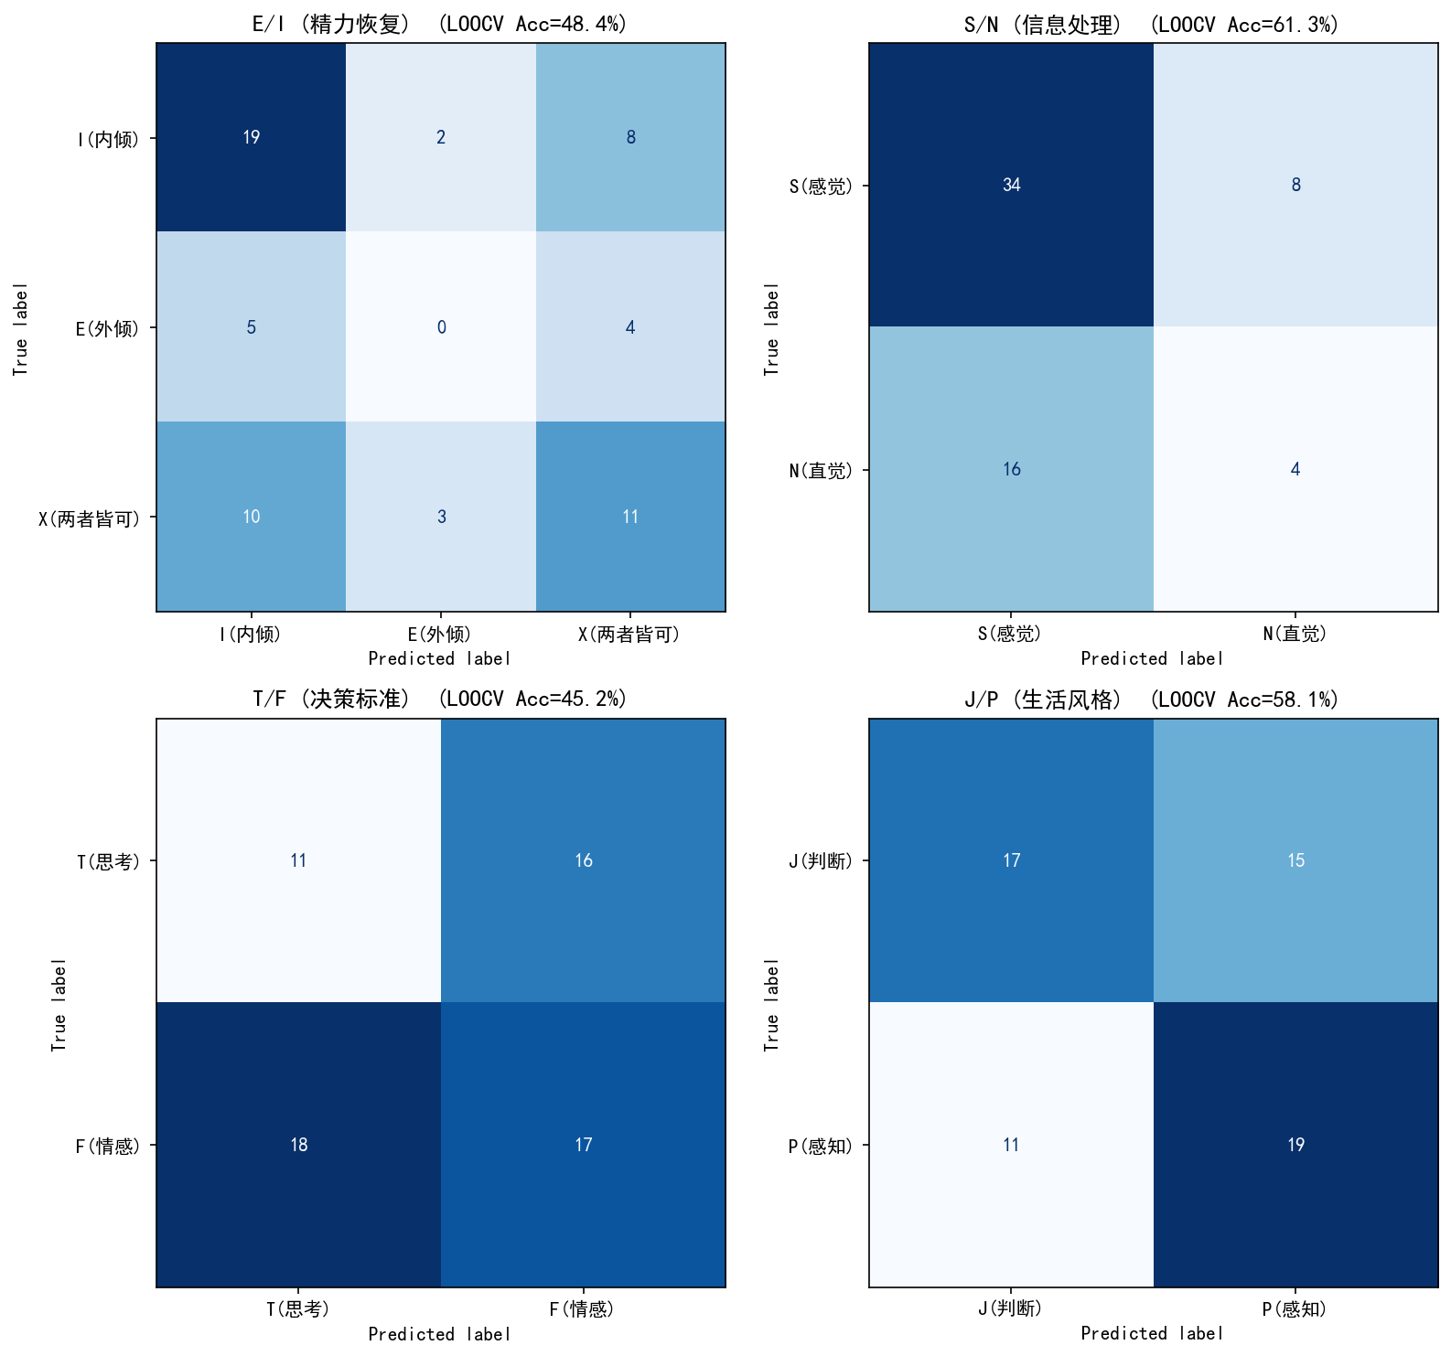
可视化成果展示
肘部法则 + 轮廓系数
PCA 聚类分布散点图
消费群体热力图
四维混淆矩阵
消费群体雷达图
12 / 14

Slide 13
不足与展望
不足与局限
未来改进方向
样本量瓶颈
62份样本属于极小样本
数据增强 SDV/GAN 合成样本扩充至200-300条
E/I维度仅9份外倾样本
特征工程 支付偏好/品牌忠诚度/促销敏感度
MBTI测量简化
每维度仅1道题，精度有限
模型优化 XGBoost/LightGBM 集成模型
自评可能存在社会期望偏差
推荐冷启动
深度学习 MLP多任务 + Autoencoder深度聚类
推荐范围仅限于62份已知样本
推荐深化 协同过滤 / Siamese Network
新用户缺乏匹配数据
E/I三分类复杂度
大规模部署 云端部署 + 用户反馈闭环
问卷设置失误导致X选项
增加建模复杂度
数据增强 + 深度学习 = 下一个突破方向
13 / 14

Slide 14
THANK YOU
校园搭子推荐系统
基于MBTI心理特质与微观消费特征的智能匹配
机器学习课程大作业 | 2026.06
Questions and Discussion
14 / 14

